Slide 1
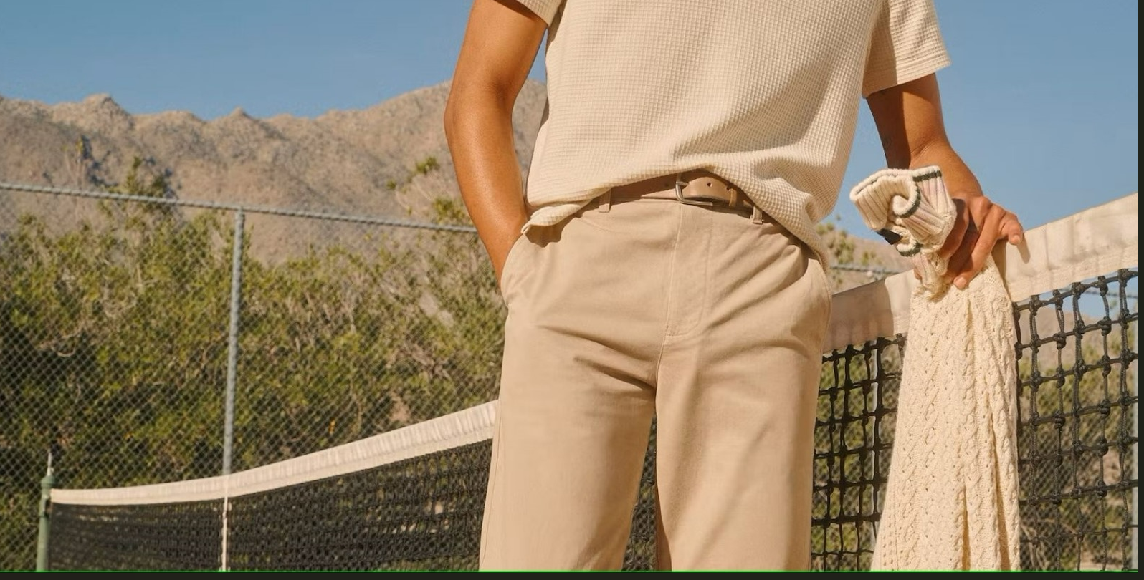
Gentlemen’s
Emporium

Slide 2
פרוייקט סופי
קבוצה מס 11 :
שמות של חברי הצוות :
נואר דבאח אבראהים אעמר
פאטמה דבאח
מנאל נעמה
איה סעיד
רגד קילאני

Slide 3
הגדרת בעיה
פנינו לבעל חנות בגדים וספר לנו על בעייתו עם ניהול וסידור של הזמנות , הוא מקבל הרבה הזמנות ורושם אותם ידני, לפעמים הוא לא מספיק לרשום את הכל וחלק מפרטי ההזמנה מתאבדים , ובסוף הלקוחות אינם מרוצים , לכן הוא מחפש פתרון ברור וקל לשימוש שיכול לסדר לו את הראש.

Slide 4

Homepage

Slide 5

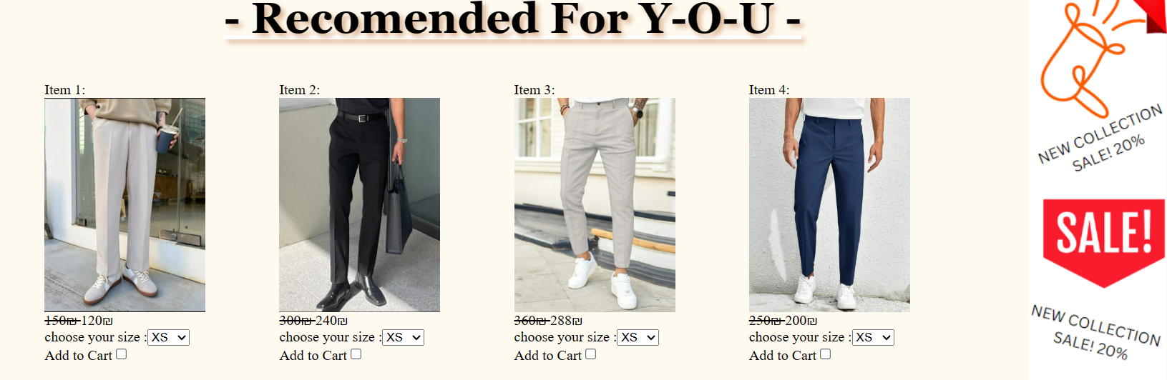
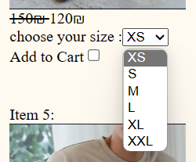
ITEM SHOP

Slide 6
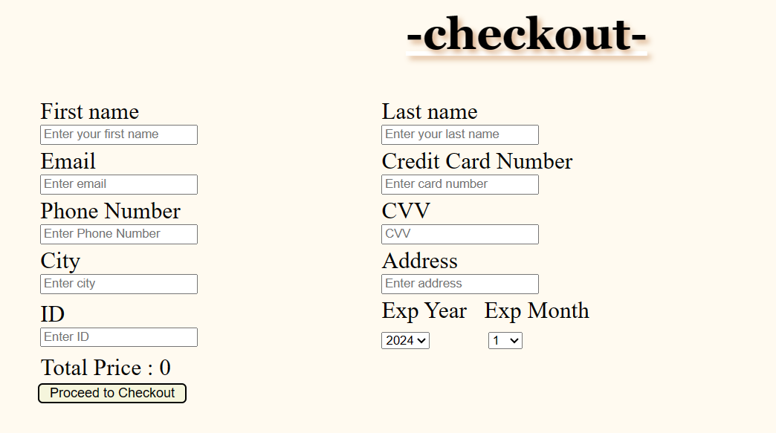
Payment
אחרי שהלקוח מסיים בחירת הבגדים הוא עובר לשלב "תשלום " בחלק זה בודקים אם כל הפרטים נכונים , במידה ולא הוא מקבל הודעה מתאימה

Slide 7
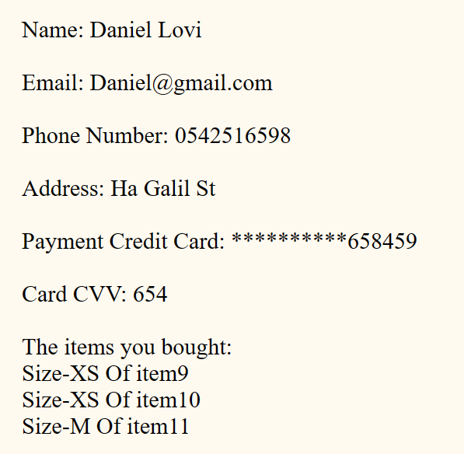
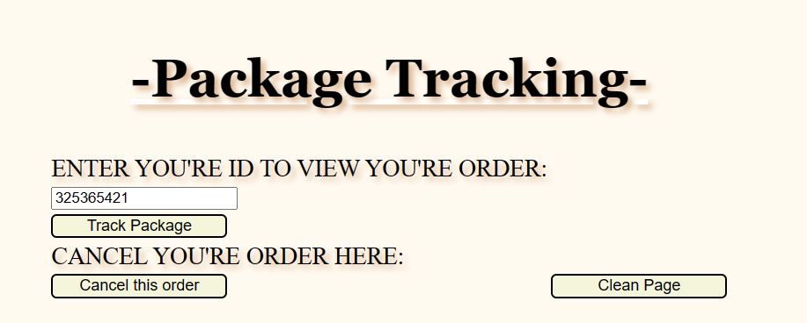

Package Tracking

Slide 8
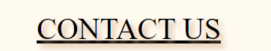
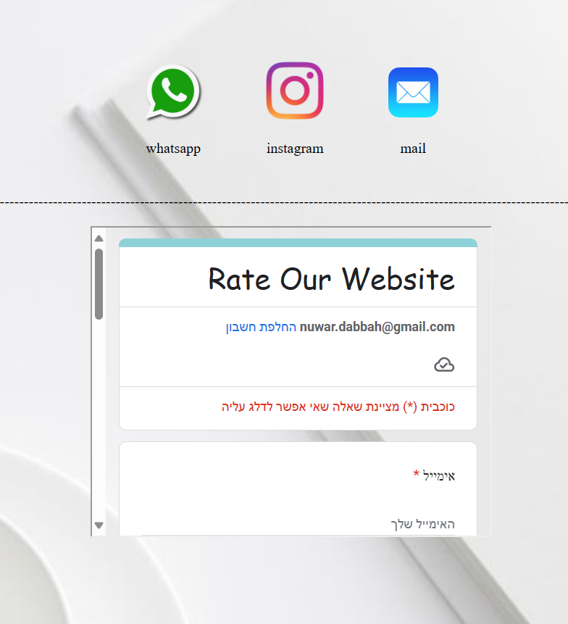

SAS -1

Slide 9
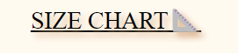
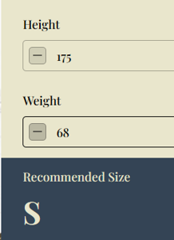
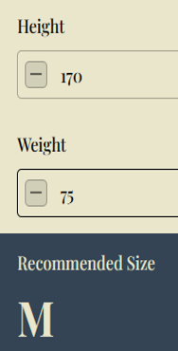
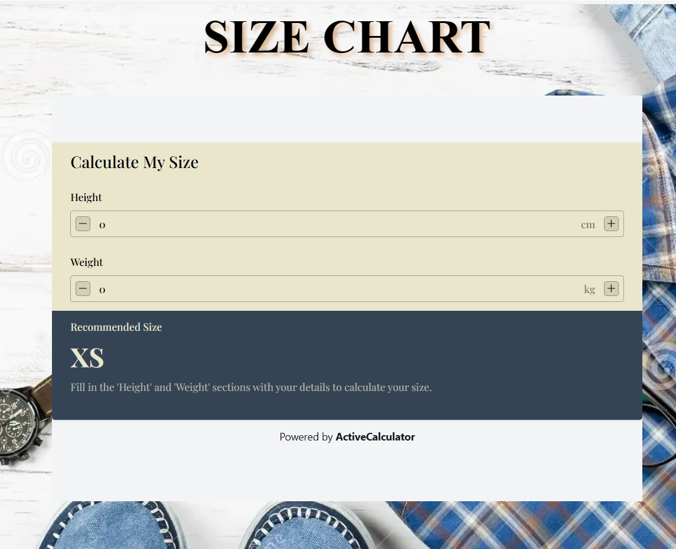
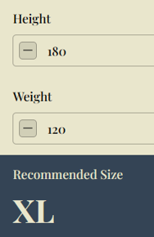
SAS -2

Slide 10
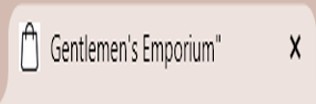
אלמנטים שלא נלמדו
Icon
אנחנו יודעים שתמונה שווה אלף מילים ובשביל זה השתמשנו ב אייקון
ב-HTML הוא סוג של תג אשר משמש להצגת סמלים או צלמיות קטנות בדף האינטרנט.
השימוש בו מספק דרך נוחה להוסיף סמלים ולהעשיר את חוויית המשתמש.

Slide 11
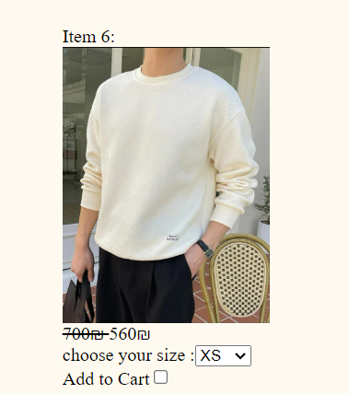
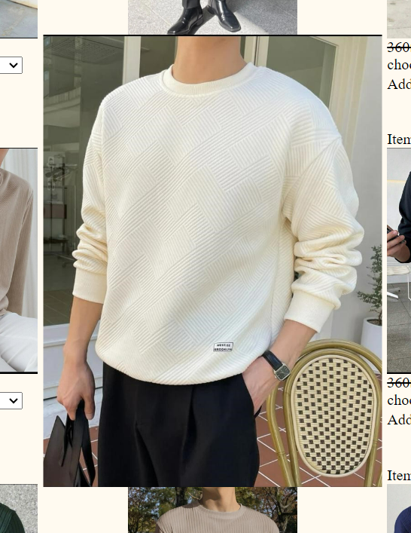
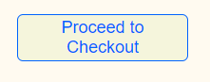
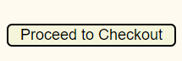
: 2D transform
טרנספורמציה משמשת לשינוי אלמנט לפי צורתו, גודלו ומיקומו.
.X ו Yכלומר משנה את הצורה של האלמנטים על ציר
המטרה שלנו היא לממש אתר עומד בדרישות וגם נוח , יפה , ברור ו הפוקוס על הבגדים כי בסוף זה אתר למכירה ובעל העסק רוצה להרוויח.

Slide 12
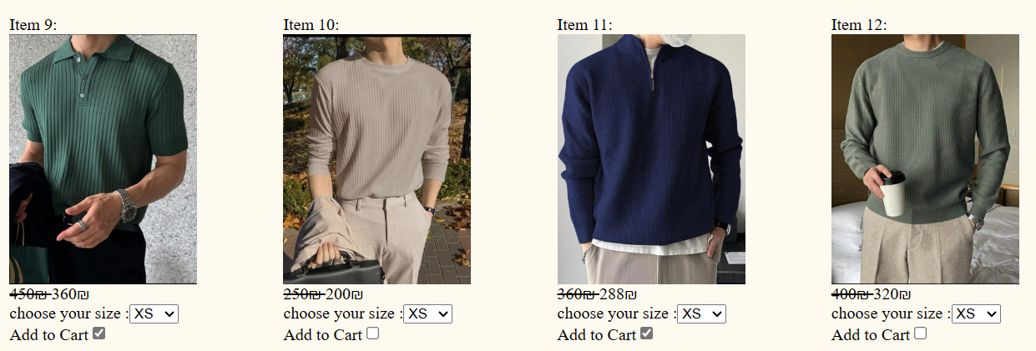

THREADS

Slide 13

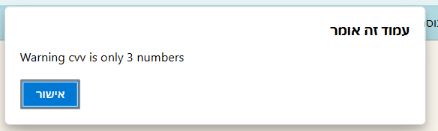
THREADS

Slide 14
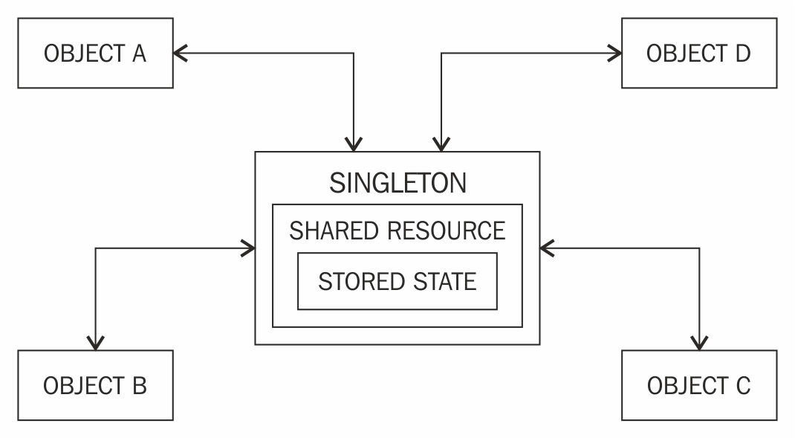
SINGLETON
Singleton מבצע את תהליך היצירה פעם אחת בלבד ומספק פעולות כגון קבלת נתונים של לקוחות מהמאגר ושמירה של מידע חדש או מחיקתו.
זה מאפשר ניהול נתונים על פי דרישות היישום באופן יעיל ומסודר.
הפונקציה checktrackמשתמשת ב-Singleton כדי לקבל מופע יחיד של מחלקת CustomerSingleton,
שבתוכו מכילה מערך של כל הלקוחות מהמאגר המקומי. באמצעות המופע שנוצר, היא מקבלת את רשימת הלקוחות ומבצעת חיפוש לפי ה- ID שהמשתמש מזין.

Slide 15









Feedbacks
"האלמנטים שלדעתי כדאי "?לשפר במערכת...
16%
לשפר עיצוב האתר
4%
הגדלת גודל כתיבה
13%
תיקון מלל באנגלית ותיקון כותרת
2%
מספר טלפון בפרטי תשלום
11%
תיקון בדיקת מלל ממשתמש והתראות
32%
לא הביעו את דעתם
9%
הוספת עוד אפשריות לבציע בסל קניות
9%
פיצול אתר לדפים נוספים
N 46 =
4%
הודעה כללית אם נלחץ על תשלום בלי למלא כלום

Slide 16
אתגריים במהלך עבודה
כקבוצה שמחולקת מ6 סטודנטים היה קשה לנו לעבוד ביחד באותו רגע נתון כי לכל אחד יש את החשיבה שלו וגם כי המשימה לא פשוטה וצריכה הרבה זמן.
מצד שני אף אחד לא יכול להשלים חלק ארוך לבד כי אנחנו צריכים לשתף פעולה ובסוף לתת אתר מושלם שפותר את הבעיה ועומד בכל הדרישות
על מנת להתמודד עם כך, החלטנו לחלק את המשימה לחלקים קטנים יותר ושכל זוג יעבד על חלק משלו
לכל חלק נקבע מועד סיום מוגדר, כך שכל חבר בצוות ידע מתי הוא צפוי להשלים את העבודה שלו. בנוסף, נקבע זמן לבדיקה ולתיקונים, כדי לוודא שהעבודה נעשית ברמת האיכות הגבוהה ביותר. כל חבר בצוות יוכל לפנות לצוות במידת הצורך ולבקש תמיכה או עזרה בעת קושיים או אתגרים במהלך העבודה.
כל זאת במטרה להבטיח תהליך עבודה חלק ויציב, שבו כל חבר בצוות יכול לתרום להצלחת הפרויקט בצורה מרבית ולהפיק את התוצאות המיטביות.

Slide 17
לסיכום
הגדרנו את הבעיה והסברנו תפקיד האתר כך שיתפור אותה.
הסברנו מה האתר כולל, והתייחסנו לאלמנטים שלא נלמדו בהרצאה.
התסגנו הנושא שנבחר לתרגיל בית 2 ואיך משתמשים בו.
התייחסנו לטבלת המשובים ושפרנו כמה שיותר.
דברנו על תבנית העיצוב שבחרנו לממש באתר.
דברנו על תכנות מקבילי מטרתו ומימושו.
אתגרים שעלו במהלך העבודה, וכיצד התמודדנו איתם.

